Slide 1

LBT BODY TURN CHALLENGE | WEEK 04
LBT
4주 대장정 완주를 진심으로 축하드립니다!
내 인생 전성기는
이제부터!
입장 즉시 최종 인바디 측정과 애프터(After) 촬영을
완료하시고 결과지를 코치님께 제출해 주세요!
최종 인바디 & 애프터 촬영
유지 비법 & 시상식
중국 청도 본사 × (주)르메뜨레 | WEEK 04
Notes:
■ [4주차 - Slide 01] 4주차 환영 대기 & 최종 인바디 측정·애프터 촬영 안내
[연출 큐] 4주차 수료식 시작 30분 전부터 화면에 띄워 두고, 도전자 전원이 최종 인바디 측정과 애프터(After) 사진 촬영을 마친 뒤 결과지를 제출하도록 안내합니다.
[발표 대본]
"여러분, 드디어 대망의 4주차 수료식 날이 밝았습니다! 지난 28일간 단 하루도 포기하지 않고 이 자리까지 완주하신 도전자 여러분께 뜨거운 박수를 보냅니다!
아직 최종 인바디 측정과 애프터 사진 촬영을 마치지 못하신 분은 지금 바로 측정 부스에서 측정을 완료하시고 결과지를 담당 코치님께 제출해 주시기 바랍니다."

Slide 2
LBT BODY TURN CHALLENGE | WEEK 04
CHAPTER 04 · LIFETIME BODY TURN
내 인생 전성기는 이제부터!
평생 요요 없는 유지 비법
요요 사슬 100% 차단
하루 한 끼 유지 턴
영광의 수료 & 시상식
4주의 기적을 평생의 습관으로 굳히는 LBT 유지 턴(Keep Turn) 마스터 전략
Notes:
■ [4주차 - Slide 02] 4주차 본 강의 챕터 타이틀
[연출 큐] 4주 완주의 기쁨을 함께 나누며, 감량보다 10배 더 중요한 '평생 유지 비법' 본 강의를 힘차게 시작합니다.
[발표 대본]
"4주차 본 강의 주제는 '내 인생 전성기는 이제부터! 평생 요요 없는 유지 비법 & 수료식'입니다!
체중계 숫자를 줄이는 것보다 열 배 더 중요한 것이 바로 감량한 건강한 몸을 평생 유지하는 것입니다. 오늘 전반부에는 요요를 100% 막아내는 유지 공식을 배우고, 후반부에는 감동의 우수 사례 발표와 시상식을 진행하겠습니다!"

Slide 3
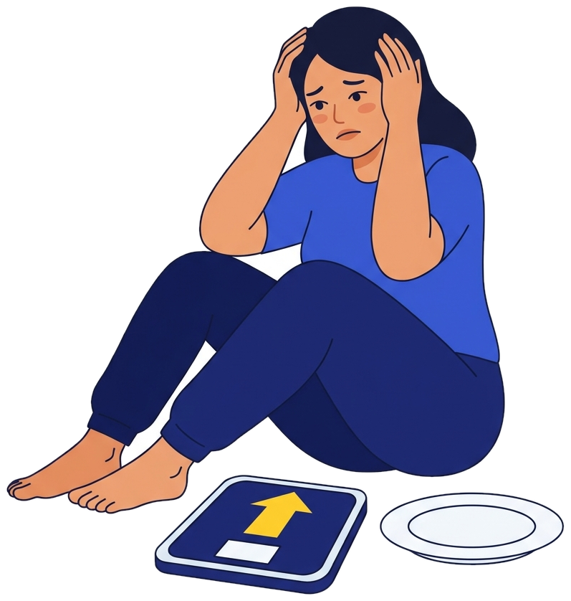

LBT BODY TURN CHALLENGE | WEEK 04
다이어트 항상성 = 요요현상의 악순환을 끊어라!
요요현상?! 이렇게 하면
100% 막을 수 있습니다!
굶어서 뺀 다이어트 (요요 지옥)
LBT 바디 턴 해법 (평생 유지)
근육 손실 & 기초대사량 추락
근육 사수 & 새로운 체중조절점 정착
VS
• 칼로리만 줄인 절식으로 근육부터 분해됨
• 다이어트 종료 직후 보상 폭식 및 급격한 흡수
• 뇌가 이전 체중으로 되돌리려 식욕 호르몬 폭발
→ 다이어트 전보다 살이 더 찌는 체질로 악화!
• 500Da 소이 펩타이드로 4주간 근육·대사량 100% 사수
• 외식 전 풀컵 오크라·블룸으로 당·지방 스파이크 완충
• 기아 스트레스 없이 체지방만 빼내 새 체중 기준점 수용
→ 하루 한 끼 'LBT 유지 턴'으로 평생 몸매 유지!
★ 뇌와 세포가 새로운 체중을 '내 원래 몸'으로 각인하는 유지 루틴이 평생을 좌우합니다!
Notes:
■ [4주차 - Slide 03] 요요현상?! 이렇게 하면 100% 막을 수 있습니다
[연출 큐] 굶는 다이어트가 왜 요요를 부르는지 설명하고, 지난 4주간 근육을 지켜낸 LBT 도전자들은 이미 요요 방어의 80%를 성공했음을 강조합니다.
[발표 대본]
"여러분, '요요현상'의 다른 이름이 무엇인지 아십니까? 바로 우리 몸의 '다이어트 항상성'입니다.
굶어서 살을 빼면 근육과 기초대사량이 무너져 다이어트가 끝나자마자 이전 체중보다 더 찌게 됩니다.
하지만 여러분은 지난 4주간 500달톤 소이 펩타이드로 근육과 대사 엔진을 지켜내며 체지방만 빼내셨습니다! 여기에 오늘 배우는 '하루 한 끼 유지 턴'만 더하면 요요현상은 100% 막을 수 있습니다!"

Slide 4
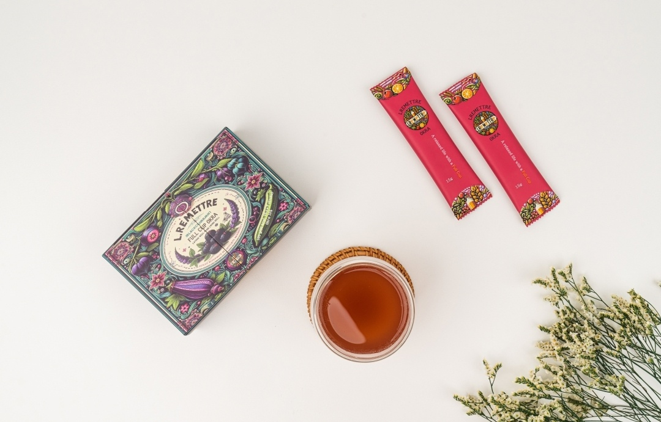

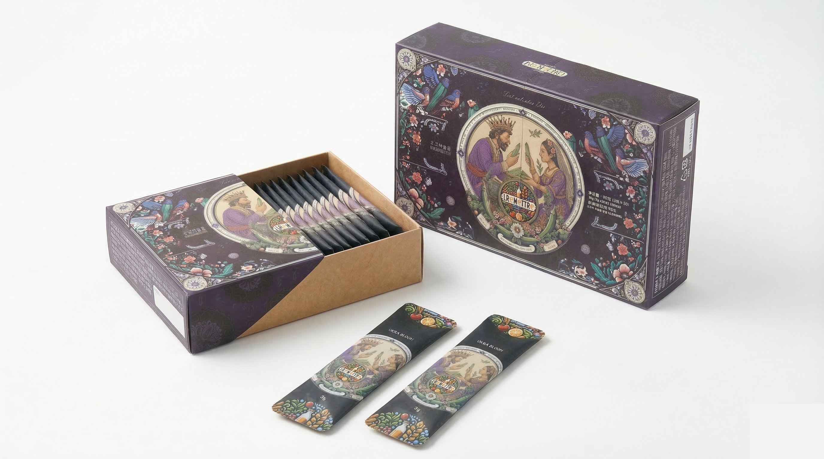
LBT BODY TURN CHALLENGE | WEEK 04
비우고 · 채우고 · 평생 건강하게 유지하는 3-Step 완성!
LBT 3단계의 피날레:
STEP 3. 건강하게 유지한다!
STEP 1 · 비운다 (완료)
STEP 2 · 채운다 (완료)
STEP 3 · 유지한다 (오늘!)
장 독소 배출 & 뮤실리지 코팅
500Da 초저분자 근육·대사 점화
98% 초고농축 오크라 일상 방어
차전자피 50배 팽창 + 오크라 뮤실리지
생수 150~200ml + 직후 동량 생수 필수
클린한 장 환경 완성!
500Da 이하 59.26% PepT1 직행 흡수
조단백 98.9% · 펩타이드 97.6% 순도
근손실 제로 & 고대사 엔진 완성!
오크라 추출물 분말 98% 초고농축
외식·일상 상시 휴대 방어막 + 유지 턴
평생 리바운드 없는 전성기 유지!
★ 1~3주차에 완성한 클린 장 환경과 근육 엔진 위에 4주차 '일상 방어막'을 더하면 평생 유지가 완성됩니다!
Notes:
■ [4주차 - Slide 04] LBT 3단계의 완성 — STEP 3. 건강하게 유지한다
[연출 큐] 1주차에 배웠던 3단계 로드맵(비운다-채운다-유지한다)의 마지막 퍼즐이 오늘 완성됨을 선언합니다.
[발표 대본]
"1주차에 배웠던 LBT 3단계 공식을 기억하시나요?
STEP 1 올바르게 비운다, STEP 2 올바르게 채운다를 지나 오늘 드디어 마지막 STEP 3 건강하게 유지한다에 도착했습니다!
1~3주차에 만든 깨끗한 장과 탄탄한 근육 엔진 위에, 98% 초고농축 오크라 블룸과 하루 한 끼 유지 루틴을 씌우면 평생 리바운드가 없습니다."

Slide 5

LBT BODY TURN CHALLENGE | WEEK 04
바쁜 일상·외식 문화 속에서 일반 식단이 가진 구조적 한계
함정 1 · 정제 탄수화물·당류 과잉
외식 메뉴 대부분이 흰쌀밥·밀가루·설탕 양념 위주라
식후 급격한 혈당 스파이크와 인슐린 폭발 유발
왜 일반 식단만으로는
유지가 어려울까요?
1
함정 2 · 소화 흡수되는 진짜 단백질 부족
고기 위주 식사는 포화지방·콜레스테롤이 높고
소화 효소 저하 시 근육 합성 아미노산 흡수율 급감
현대인의 일반 식사와 외식 환경에는
피하기 어려운 3가지 대사 함정이 있습니다.
2
함정 3 · 수용성 식이섬유·뮤실리지 절대 결핍
하루 권장 식이섬유(25g)와 장 점막 코팅 다당류를
일반 반찬만으로는 매일 충분히 채우기 불가능
3
★ 일상 식단의 구조적 빈틈을 하루 1~2번 간편한 바이오 루틴으로 보완하는 것이 'LBT 유지 턴'입니다!
Notes:
■ [4주차 - Slide 05] 왜 일반 식단만으로는 유지가 어려울까?
[연출 큐] 챌린지 종료 후 제품 없이 옛날 식단으로 돌아가면 왜 다시 살이 찌는지 현대 식단의 3대 함정으로 설명합니다.
[발표 대본]
"챌린지가 끝났으니 이제 옛날처럼 일반 식사로만 먹어도 될까요? 안타깝게도 현대인의 외식과 일반 식단에는 세 가지 함정이 있습니다.
첫째는 정제 탄수화물과 설탕 양념 과잉이고, 둘째는 소화 흡수되는 순수 단백질 부족이며, 셋째는 당과 기름기를 감싸 배출할 식이섬유와 뮤실리지가 절대적으로 부족하다는 점입니다.
그래서 이 빈틈을 가장 쉽고 간편하게 채워주는 일상 루틴이 필요합니다!"

Slide 6
LBT BODY TURN CHALLENGE | WEEK 04
스트레스 제로! 평생 살 안 찌는 가장 똑똑한 일상 공식
하루 한 끼, 식전 루틴을
이렇게 바꾸세요! (유지 턴)
MORNING · 아침 기상 직후
OUTING · 점심·외식·회식 전
DINNER · 과식한 날 저녁 리셋
소이 펩타이드 1~2포
오크라 블룸 1~2포 상시 휴대
풀컵 오크라 1포 클렌징
40~45°C 미온수 반 컵에 무교반 자동 용해
밤새 비워진 근육에 500Da 아미노산 공급
아침 기초대사 엔진 스위치 ON!
오크라 추출물 98% 초고농축 파우치 휴대
외식·모임 식사 전 물과 함께 간편 섭취
식물성 뮤실리지 장벽 방어막 가동!
생수 150~200ml 타서 즉시 음용 후,
반드시 동량(150~200ml) 생수 추가 섭취!
50배 팽창 차전자피+뮤실리지 당일 배출!
★ 유지 공식: 아침엔 소이 펩타이드로 대사를 켜고, 외식 전엔 오크라 블룸·풀컵 오크라로 방어막을 친다!
Notes:
■ [4주차 - Slide 06] 하루 한 끼, 식전 루틴을 이렇게 바꾸세요! (LBT 유지 턴)
[연출 큐] 평생 닭가슴살만 먹을 필요 없이 아침 기상 직후와 외식 전 루틴만 챙기면 되는 가장 현실적인 유지 공식을 제시합니다. 풀컵 오크라 음용 수칙(150~200ml + 동량 추가)을 다시 한번 강조합니다.
[발표 대본]
"평생 외식을 끊고 살 수는 없겠죠? LBT 유지 턴은 여러분의 즐거운 식사 자리를 빼앗지 않습니다!
아침에 눈뜨자마자 소이 펩타이드 1~2포로 대사 엔진을 켜고, 점심이나 저녁 외식 전에는 가방에서 98% 초고농축 오크라 블룸을 꺼내 방어막을 칩니다.
그리고 회식이나 과식을 한 날 저녁에는 풀컵 오크라 1포를 생수 150~200ml에 타서 마시고, 직후 반드시 동량(150~200ml)의 생수를 추가로 마셔 그날 들어온 노폐물을 그날 비워내시면 됩니다!"

Slide 7
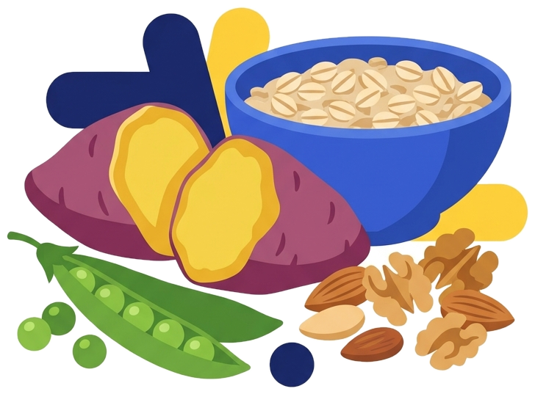
LBT BODY TURN CHALLENGE | WEEK 04
평생 살 안 찌는 사람들의 비밀 ① — 뇌와 장을 바꾸는 식사 법칙
평생 요요를 막아주는
식습관 성형 6대 원칙
1. 거꾸로 식사법 (식이섬유·오크라 → 단백질 → 탄수화물)
식전 오크라·채소와 단백질을 먼저 먹고 밥은 맨 마지막에 섭취해 혈당 스파이크 차단
2. 최소 20분 이상 천천히 꼭꼭 씹어 먹기
포만감 호르몬 '렙틴'이 뇌에 도달하는 시간은 식사 시작 후 20분! 천천히 씹어야 과식 예방
3. 국물 요리는 건더기 위주로 & 나트륨 줄이기
찌개·국물 속 과도한 염분은 세포 부종과 가짜 식욕을 유발하므로 건더기 위주로 식사
4. 액상과당 음료 대신 따뜻한 차와 생수 마시기
음료수 속 액상과당은 간으로 직행해 내장지방으로 전환! 오크라 블룸 티로 건강하게 대체
5. 저녁 식사는 취침 4시간 전에 마무리하기
밤 시간 인슐린 분비를 최소화하여 수면 중 성장호르몬과 지방 연소 대사가 활발히 작동
6. 하루 총 수분 섭취량 1.5~2L 이상 꾸준히 유지
풀컵 오크라 음용 직후 필수 동량 생수(150~200ml)를 포함해 세포 대사용 수분 충분히 공급
★ 식사 메뉴를 바꾸기 힘들 때는 '먹는 순서(거꾸로 식사법)'와 '식사 속도(20분)'만 지켜도 살이 안 찝니다!
Notes:
■ [4주차 - Slide 07] 평생 살 안 찌는 사람들의 비밀 ① 식습관 성형 6대 원칙
[연출 큐] 타사에서는 한 줄로 스쳐 지나가던 식습관 원칙을 6가지 구체적인 행동 지침으로 풀어서 설명합니다.
[발표 대본]
"우리 주변에 맛있는 걸 다 먹는데도 평생 날씬한 분들의 비밀, 바로 '식습관 성형 6대 원칙'입니다!
가장 중요한 1번은 우리가 2주차부터 훈련한 '거꾸로 식사법(식이섬유·오크라 → 단백질 → 탄수화물)'입니다.
그리고 최소 20분 이상 천천히 씹어 드셔야 포만감 호르몬 렙틴이 작동합니다. 풀컵 오크라 섭취 시 필수 추가 생수(150~200ml)를 포함해 하루 1.5~2리터 물 마시기도 평생 습관으로 가져가세요!"

Slide 8

LBT BODY TURN CHALLENGE | WEEK 04
평생 살 안 찌는 사람들의 비밀 ② — 호르몬과 신진대사를 깨우는 법칙
대사 엔진을 꺼뜨리지 않는
생활습관 성형 5대 원칙
1. 매일 아침 같은 시간 기상 & 공복 체중·눈바디 체크
화장실 직후 공복 몸무게와 거울 속 바디라인을 확인하는 습관만으로 리바운드 조기 차단
2. 밤 11시~새벽 3시 '골든타임' 숙면 7시간 사수
수면 부족 시 식욕 호르몬(그렐린)이 폭증하고 지방 분해 성장호르몬이 멈추므로 숙면 필수
3. 식후 15분 가벼운 산책 또는 계단 오르기
식사 직후 앉거나 눕지 않고 허벅지 근육을 움직여 혈중 포도당을 즉시 에너지로 연소
4. 주 3회 이상 하체(스쿼트)·코어 근력 운동 지속
전신 근육의 70%가 모인 하체·엉덩이·등 근육을 자극하고 직후 소이 펩타이드로 근육 합성
5. 과식한 다음 날은 자책 대신 '48시간 내 리셋 루틴'
모임에서 과식해도 지방으로 굳기 전(48시간 내) 풀컵 오크라+소이 펩타이드로 즉시 비움·회복
★ 하루 과식했다고 절대 포기하지 마세요! 48시간 이내에 비우고 채우면 체지방으로 쌓이지 않습니다!
Notes:
■ [4주차 - Slide 08] 평생 살 안 찌는 사람들의 비밀 ② 생활습관 성형 5대 원칙
[연출 큐] 생활습관 5대 원칙 중 특히 5번 '48시간 내 리셋 루틴'을 강조하여 참석자들이 일상의 모임 후에도 좌절하지 않도록 코칭합니다.
[발표 대본]
"두 번째는 대사 엔진을 꺼뜨리지 않는 '생활습관 성형 5대 원칙'입니다.
특히 5번을 꼭 기억해 주세요! 살다 보면 잔칫집이나 회식에서 과식하는 날이 분명히 있습니다.
우리가 먹은 잉여 칼로리가 진짜 지방세포로 굳어지는 데는 48시간이 걸립니다. 과식한 다음 날 자책하지 마시고, 즉시 풀컵 오크라와 소이 펩타이드로 리셋하면 절대 예전 몸으로 돌아가지 않습니다!"

Slide 9
LBT BODY TURN CHALLENGE | WEEK 04
똑같이 4주를 투자했는데 내 몸속 성적표는 정반대!
데이터가 증명하는 변화 ①
일반 절식 vs LBT 4주 완주
4주 후 체성분 변화율 비교 (단위: %, 표준 사례 기준)
체지방 집중 감량 (-16.2%)
수분·근육이 아닌 순수 체지방과
내장지방(-20.0%)을 집중 연소
1
골격근량 오히려 증가 (+3.4%)
500Da 소이 펩타이드 직행 흡수로
다이어트 중에도 근손실 제로 달성
2
기초대사량 상승 (+4.2%)
근육이 보존·증가하여 가만히 있어도
칼로리를 태우는 고대사 체질 완성
3
Notes:
■ [4주차 - Slide 09] 데이터가 증명하는 변화 ① 일반 절식 vs LBT 4주 완주 비교 차트
[연출 큐] 막대그래프를 가리키며 일반 절식 다이어트는 근육과 대사량이 마이너스(-)로 떨어지는 반면, LBT 바디 턴은 체지방만 크게 줄고 근육·기초대사량은 플러스(+)로 올라감에 주목하게 합니다.
[발표 대본]
"이 차트를 보십시오! 일반 절식 다이어트와 우리 LBT 바디 턴 4주 완주의 결정적 차이를 보여주는 그래프입니다.
연보라색 막대(일반 절식)는 체지방이 조금 빠질 때 골격근량(-7.5%)과 기초대사량(-8.0%)이 같이 무너져 내립니다.
반면 파란색 막대(LBT 바디 턴)는 체지방(-16.2%)과 내장지방(-20.0%)은 대폭 줄어들면서, 골격근량(+3.4%)과 기초대사량(+4.2%)은 오히려 플러스로 올라갑니다!"

Slide 10
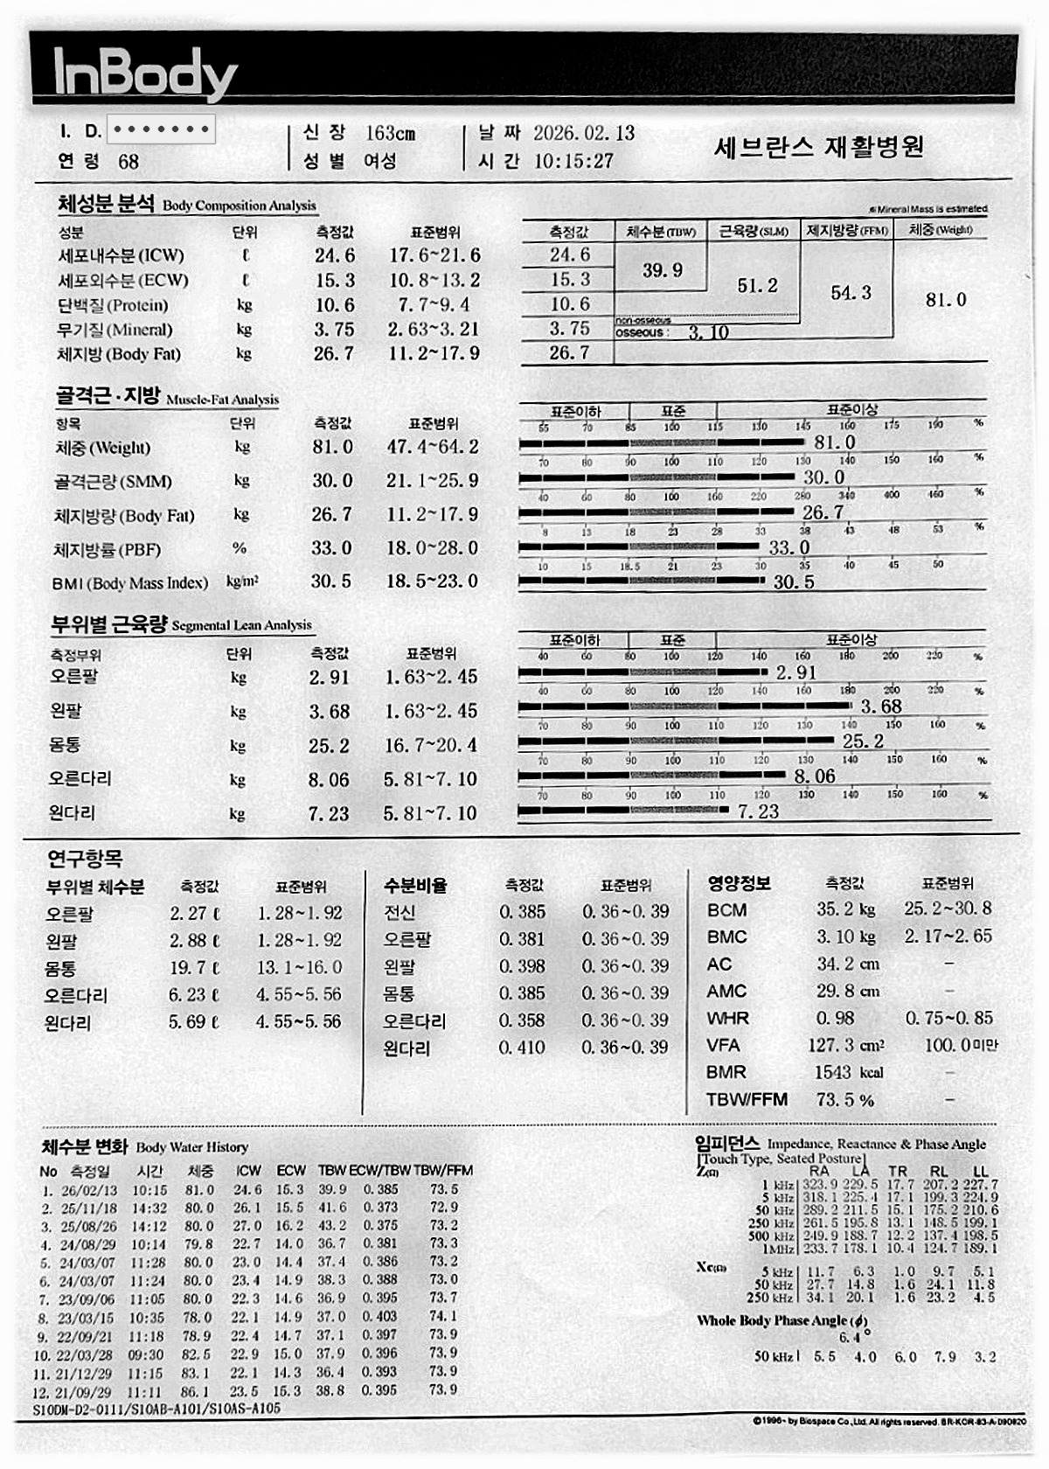
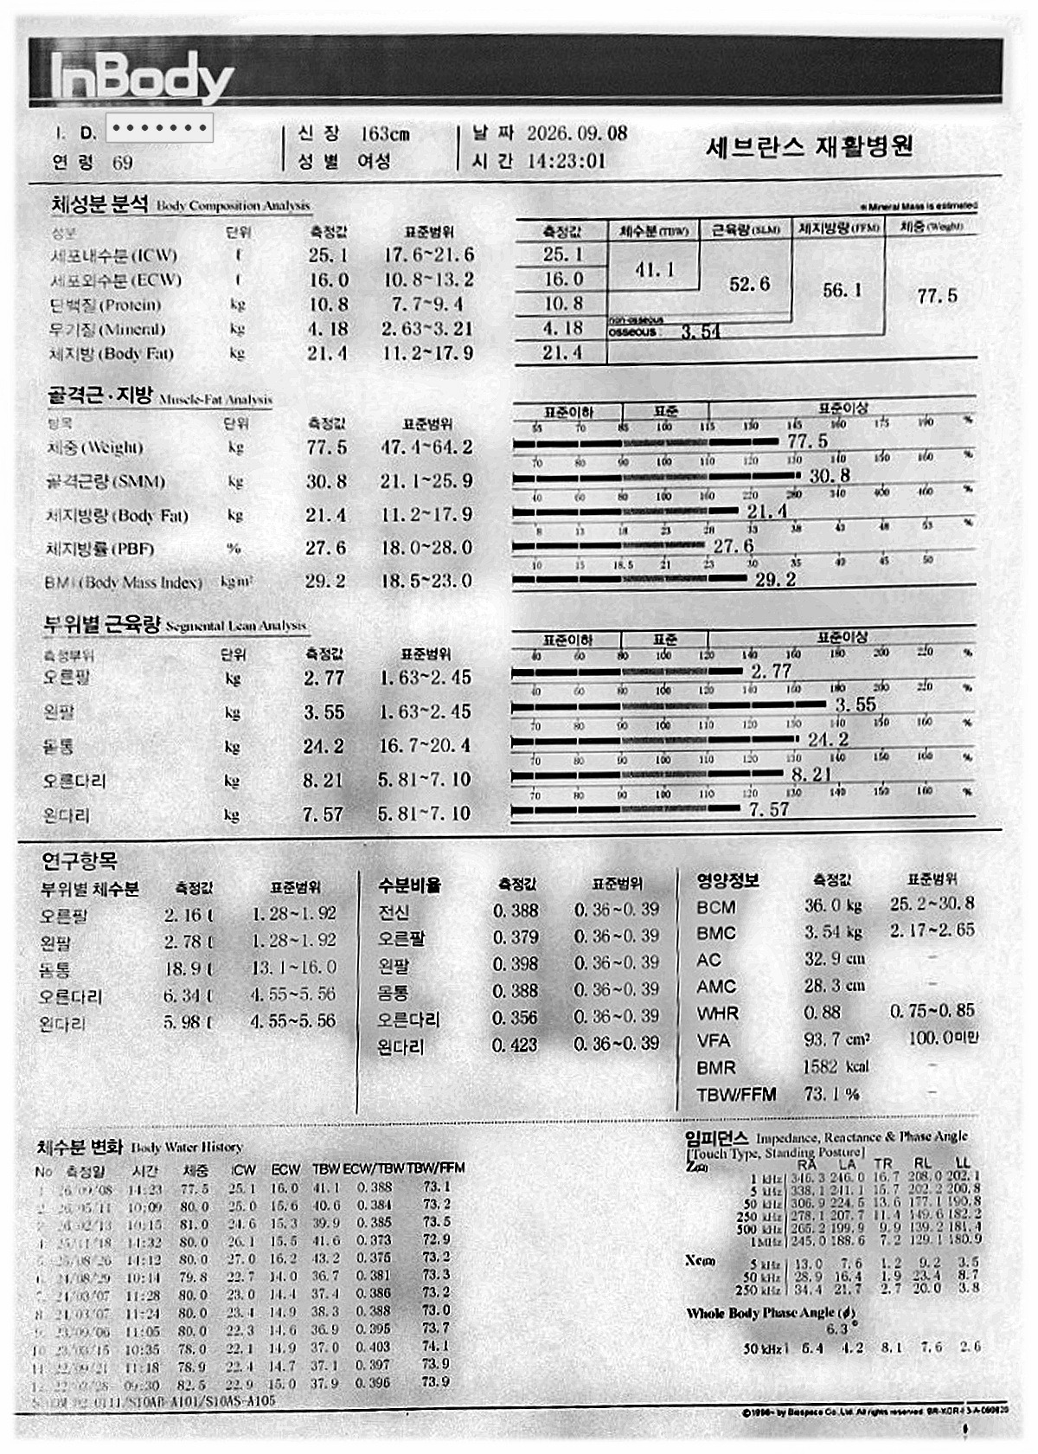
LBT BODY TURN CHALLENGE | WEEK 04
체중 감량 그 이상! 근육은 지키고 체지방만 쏙 빼낸 리얼 레코드
데이터가 증명하는 변화 ②
실제 회원 인바디 전후 비교
BEFORE (챌린지 시작 전)
AFTER (LBT 바디 턴 실천 후)
C자형 → D자형 전환
골격근량 손실 없이
체지방만 선택적으로 감량
1
내장지방 & 체지방률 감소
복부 둘레 축소 및
대사 건강 지표 대폭 개선
2
인바디 종합 점수 상승
수분 밸런스와 기초대사량이
함께 높아진 건강한 바디 턴
3
Notes:
■ [4주차 - Slide 10] 데이터가 증명하는 변화 ② 실제 회원 인바디 전후 비교
[연출 큐] 실제 회원 인바디 측정지 크롭 이미지(Before vs After)를 통해 골격근-지방 그래프와 내장지방 단면적 변화를 시각적으로 증명합니다.
[발표 대본]
"화면에 보이는 인바디 결과지는 실제 르메뜨레 바디 턴 프로그램을 실천한 회원님의 전후 데이터입니다.
비포와 애프터의 골격근-지방 그래프를 비교해 보시면, 골격근 막대는 든든하게 유지·상승하면서 체지방 막대와 내장지방 수치만 눈에 띄게 줄어든 것을 확인할 수 있습니다. 바로 이것이 우리가 목표했던 건강한 바디 턴의 증거입니다!"

Slide 11
LBT BODY TURN CHALLENGE | WEEK 04
4주 전의 나와 오늘의 나, 어떻게 달라졌나요?
1 · 챌린지 참가 전 나의 고민
만성 피로, 복부 비만, 반복된 다이어트 실패와
요요 현상 등 시작 전 나의 상태와 참가 계기
LBT 4주 완주 도전자
우수 체험 사례 발표
1
2 · 나만의 4주 실천 노하우
풀컵 오크라(생수 150~200ml+동량 추가), 소이 펩타이드,
오크라 블룸 섭취 체감과 단톡방 미션 완주 비결
도전자의 진솔한 변화 스토리가 누군가에게는
인생을 바꾸는 가장 큰 용기가 됩니다!
2
3 · 4주 후 가장 놀라운 변화
체지방률·허리둘레 감소, 아침 기상 컨디션,
달라진 옷태와 주변 가족·지인들의 놀라운 반응!
3
★ 용기 내어 멋진 변화 스토리를 들려주실 완주 도전자분들을 뜨거운 박수로 모시겠습니다!
Notes:
■ [4주차 - Slide 11] LBT 4주 완주 도전자 우수 사례 발표 ("나의 바디 턴 스토리")
[연출 큐] 사전 선정된 우수 완주자 2~3명을 무대로 모셔 각 2분 내외로 자신의 비포/애프터 소감과 제품 체감을 발표하게 합니다.
[발표 대본]
"이 시간은 오늘 수료식의 꽃이라고 할 수 있는 '나의 바디 턴 스토리' 우수 체험 사례 발표 시간입니다!
지난 4주 동안 가장 열정적으로 미션을 실천하시고 놀라운 변화를 만드신 도전자분들을 무대 위로 모시겠습니다. 큰 박수로 환영해 주세요!"

Slide 12

LBT BODY TURN CHALLENGE | WEEK 04
이번 기수 완주자인 여러분이 바로 다음 기수의 주인공입니다!
도전자에서 웰니스 리더로!
LBT 바디 턴 코치 5대 역할
역할 1 · 나의 리얼 비포·애프터 스토리 전파자
백 마디 설명보다 강력한 '내 몸의 변화와 인바디 결과지'로 가족·지인에게 건강한 동기 부여
역할 2 · 1:1 인바디 체크 및 맞춤 목표 설계 가이드
신규 도전자의 체성분 상태를 함께 점검하고 '체지방 -2%p & 근손실 0' 맞춤 목표 설정 지원
역할 3 · 3대 제품 올바른 음용법 밀착 코칭
풀컵 오크라(생수 150~200ml+동량 물 필수), 소이 펩타이드(40~45°C 자동용해), 오크라 블룸 골든타임 안내
역할 4 · 28일 단톡방 데일리 미션 페이스메이커
담당 도전자가 작심삼일에 무너지지 않도록 매일 식단·운동·음용 인증에 따뜻한 응원과 피드백 제공
역할 5 · 건강한 커뮤니티 문화를 이끄는 웰니스 리더
(주)르메뜨레 본사 세미나 및 차기 챌린지에서 팀원들과 함께 성장하며 수상의 기쁨을 공유
★ 가장 훌륭한 코치는 의학 박사가 아니라, 4주 과정을 직접 완주해 본 바로 여러분입니다!
Notes:
■ [4주차 - Slide 12] 도전자에서 비즈니스 리더로! — LBT 바디 턴 코치 5대 역할
[연출 큐] 4주 완주자가 왜 최고의 코치가 될 수 있는지 5가지 구체적인 역할을 제시하며 코치 도전을 독려합니다.
[발표 대본]
"여러분! 지난 4주 동안 여러분 옆에서 매일 단톡방 댓글을 달아주고 인바디를 챙겨주던 코치님들이 계셨기에 오늘 완주하실 수 있었죠?
누가 가장 훌륭한 코치가 될 수 있을까요? 바로 4주 과정을 직접 완주해 본 여러분 자신입니다!
내가 직접 경험한 리얼 비포·애프터 스토리를 주변에 보여주고, 신규 도전자의 28일 완주를 옆에서 응원해 주는 웰니스 리더, LBT 바디 턴 코치에 도전해 보세요!"

Slide 13
LBT BODY TURN CHALLENGE | WEEK 04
건강도 찾고 비즈니스 성장까지 이루는 투트랙(Two-Track) 시스템
내 몸의 변화가 곧 비즈니스!
(주)르메뜨레 코치 4대 비전
1
VISION 01 · 최고의 유지 다이어트 효과
2
VISION 02 · 베스트 코치 동반 시상 혜택
최고의 공부는 가르치는 것!
내가 코치가 되어 도전자를 이끌면 나 자신의
식습관과 몸매가 평생 가장 완벽하게 유지됩니다.
도전자 수상 시 담당 코치 동반 시상!
내가 케어한 도전자가 목표를 달성하고 입상하면
'명예의 베스트 코치상'과 특별 부상을 수여합니다.
3
VISION 03 · 검증된 글로벌 품질 경쟁력
4
VISION 04 · 지속 가능한 웰니스 파이프라인
중국 청도 본사 × 한국 법인 (주)르메뜨레!
중국 청도 본사의 엄격한 원료·SGS 공인 검증과
(주)르메뜨레의 체계적 교육 시스템이 완벽 지원합니다.
재구매와 소개가 자연스럽게 이어지는 구조!
3-Step 제품의 압도적 체감력 덕분에
도전자 → 유지 회원 → 신규 코치로 자동 확장됩니다.
★ 코치 지원 자격: LBT 바디 턴 챌린지 4주 과정을 수료한 완주자라면 누구나 차기 코치로 등록 가능합니다!
Notes:
■ [4주차 - Slide 13] 내 몸의 변화가 곧 최고의 비즈니스! — (주)르메뜨레 코치 4대 비전
[연출 큐] 중국 청도 본사의 SGS 품질 검증 경쟁력과 (주)르메뜨레의 체계적인 세미나·챌린지 시스템이 코치의 비즈니스를 어떻게 뒷받침하는지 설득력 있게 전달합니다.
[발표 대본]
"내 모습을 본 친구와 지인들이 '너 뭐 먹고 그렇게 살 빠졌어? 얼굴이 왜 이렇게 좋아졌어?'라고 먼저 물어오기 시작할 때가 바로 도전자에서 비즈니스 리더로 도약할 타이밍입니다!
첫째, 코치가 되면 내 몸매 유지는 100% 자동으로 따라옵니다.
둘째, 중국 청도 본사의 공인된 SGS 품질 검증 시스템과 한국 법인 (주)르메뜨레의 완성된 교육 시스템이 여러분의 비즈니스를 든든하게 뒷받침합니다!"

Slide 14
LBT BODY TURN CHALLENGE | WEEK 04
계절이 바뀔 때마다 내 몸의 대사와 장 환경을 새것처럼!
1년 4회(분기별) 바디 리셋 플랜:
나부터 가족·지인까지 평생 웰니스
1
1분기 (봄 · SPRING) · 대사 점화 기수
2
2분기 (여름 · SUMMER) · 바디라인 기수
겨울철 축적된 체지방과 독소 클렌징!
새해·봄맞이 장 해독 및 기초대사 점화 집중 기수
나와 가족의 한 해 건강 기준점 세팅
얇아지는 옷차림·바캉스 대비 눈바디 완성!
허리둘레·팔뚝·체지방 부피 집중 감량 기수
근손실 없는 탄탄한 S라인 바디 턴
3
3분기 (가을 · AUTUMN) · 리바운드 방어 기수
4
4분기 (겨울 · WINTER) · 해피 피날레 기수
추석 명절 과식 리셋 & 환절기 면역·근육 케어!
명절 급찐살을 48시간 내에 비워내는 리셋 기수
가을철 식욕 폭발 완벽 컨트롤
연말 송년회·모임 외식 방어 & 건강 결산!
오크라 블룸 상시 휴대로 연말 회식 완벽 방어
1년 중 가장 건강하고 젊은 몸으로 한 해 마무리
★ 평소에는 '하루 한 끼 유지 턴'으로 관리하고, 분기별 LBT 챌린지에 코치로 참여해 평생 전성기를 누리세요!
Notes:
■ [4주차 - Slide 14] 1년 4회(분기별) 바디 리셋 플랜
[연출 큐] 일회성 이벤트로 끝나는 것이 아니라 봄·여름·가을·겨울 1년 4회 분기별 리셋 프로그램으로 평생 고객과 코치가 함께 순환하는 비전을 제시합니다.
[발표 대본]
"자동차도 계절마다 정기 점검을 받듯이, 우리 몸도 1년에 4번 계절이 바뀔 때마다 바디 리셋을 해주면 평생 노화와 비만을 멀리할 수 있습니다.
봄·여름·가을·겨울 분기마다 열리는 LBT 바디 턴 챌린지에 다음 기수부터는 소중한 가족, 친구 2~3명과 함께 코치로 참여해 보세요!"

Slide 15


LBT BODY TURN CHALLENGE | WEEK 04
포기하지 않고 끝까지 해낸 여러분 모두가 승리자입니다!
영광의 수료 및 시상식 ①
목표 달성 완주상 & 개근상
AWARD 01 · 목표 달성 완주상
AWARD 02 · 단톡방 미션 개근상
체지방률 -2.0%p 감량 & 근손실 0 달성!
28일 데일리 인증 100% 완수 열정 상!
VS
• 4주간 체지방률 -2.0%p 이상 감량 성공
• 골격근량 손실 제로(0) 동시 달성자 전원
• LBT 바디 턴 공식 완주 수료증 및 부상 수여
★ 차기 기수 정식 'LBT 코치' 위촉 자격 부여!
• 28일 동안 단 하루도 빠짐없이 미션 인증 완수
• 식전 음용샷·식단·6,000보 걷기 모범 실천
• 단톡방 에너지 메이커 특별 상장 및 부상 수여
★ 팀 전체의 완주율을 끌어올린 일등 공신!
★ 호명되시는 수상자분들께서는 무대 앞으로 힘차게 나와주시기 바랍니다! 큰 박수로 축하해 주세요!
Notes:
■ [4주차 - Slide 15] 수료 및 부문별 시상식 ① 목표 달성 완주상 & 단톡방 개근상
[연출 큐] 경쾌한 시상식 배경음악(BGM)과 함께 목표 달성 완주상 및 단톡방 개근상 수상자를 호명하고 수료증과 부상을 수여합니다.
[발표 대본]
"자, 이제 여러분이 가장 기다리셨던 제1기 LBT 바디 턴 챌린지 수료 및 부문별 시상식을 시작하겠습니다!
첫 번째 부문은 지난 4주간 '체지방률 -2%p 감량과 근손실 제로'를 동시에 달성하신 '목표 달성 완주상'과, 28일 내내 단톡방 미션을 개근하신 '단톡방 미션 개근상'입니다! 호명되시는 분들은 무대 앞으로 나와주세요!"

Slide 16
LBT BODY TURN CHALLENGE | WEEK 04
최고의 변화와 최고의 리더십에 바치는 영예의 트로피!
명예의 베스트 코치상 (Best Coach)
수상자 배출 및 최고 팀 완주율을 이끈 최고의 리더!
베스트 코치 인증패 + 스페셜 코치 리워드 부상 수여
영광의 시상식 ② 베스트 코치상
& 그랜드슬램 TOP 3 시상
1
GRAND SLAM 3등 (우수상) & 2등 (최우수상)
체지방률 감량·눈바디·골격근 가산점 종합 2·3위!
영예의 상패 + 르메뜨레 프리미엄 웰니스 패키지 부상
28일간의 땀과 열정이 만든 최고의 영예!
수상자 전원에게 뜨거운 축하의 박수를 보내주세요!
2
GRAND SLAM 대망의 1등 (대상 · Champion)
체지방률 최다 감량 + 근육 보존 + 미션 만점 종합 1위!
우승 트로피 + 최고급 르메뜨레 3-Step 마스터 패키지 부상
3
★ 그랜드슬램 1등 수상자분께는 잠시 후 1분간 영광의 우승 소감을 듣도록 하겠습니다!
Notes:
■ [4주차 - Slide 16] 수료 및 부문별 시상식 ② 베스트 코치상 & 그랜드슬램 TOP 3 시상
[연출 큐] 베스트 코치상 → 그랜드슬램 3등 → 2등 → 대망의 1등 순서로 긴장감 있게 호명하며 시상하고, 1등 수상자의 짧은 소감을 듣습니다.
[발표 대본]
"드디어 오늘 시상식의 하이라이트입니다!
먼저 도전자분들의 손발이 되어 28일간 헌신적으로 이끌어주신 '명예의 베스트 코치상', 그리고 이번 기수 최고의 변화를 만들어낸 '그랜드슬램 3등, 2등, 대망의 1등' 주인공을 발표하겠습니다! 큰 박수와 함성 부탁드립니다!"

Slide 17
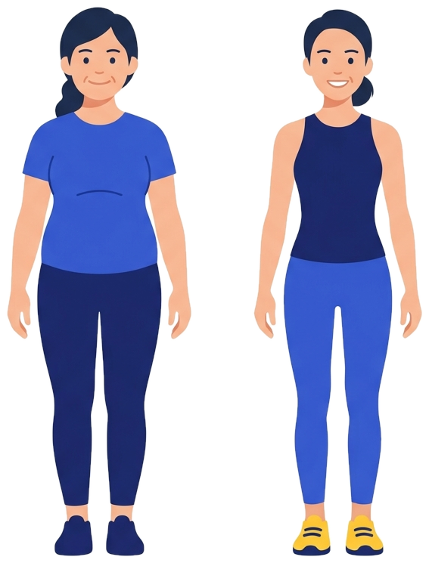
LBT BODY TURN CHALLENGE | WEEK 04
혼자 가면 빨리 가지만, 함께 가면 평생 갑니다!
차기 기수 모집 대상
체지방 감량·장 해독·근력 회복이 필요한
가족, 지인, 신규 회원 및 목표 상향 재도전자
차기 LBT 챌린지 개강 안내
이번엔 코치가 되어 함께!
1
수료자 코치 등록 특전
이번 기수 완주자가 신규 도전자와 함께 참여 시
정식 'LBT 코치' 자격 부여 및 코치 리워드 혜택
나의 달라진 모습을 보고 궁금해하던 가족·지인의
손을 잡고 다음 기수에는 '코치'로 함께 오세요!
2
현장 사전 접수 안내
오늘 수료식 현장 데스크 또는 담당 코치를 통해
차기 기수 우선 배정 및 코치 오리엔테이션 신청
3
★ 오늘 현장 사전 등록 시 차기 기수 우선 배정 및 코치 오리엔테이션 키트를 드립니다!
Notes:
■ [4주차 - Slide 17] 차기 LBT 바디 턴 챌린지 개강 안내
[연출 큐] 시상식의 뜨거운 열기를 차기 기수 코치 등록 및 신규 도전자 초대로 자연스럽게 연결합니다.
[발표 대본]
"여러분, 오늘 수료식이 끝이 아닙니다! 우리의 건강한 바디 턴 문화를 더 많은 분들과 나누기 위해 차기 LBT 바디 턴 챌린지가 곧 개강합니다!
다음 기수에는 여러분이 '도전자'가 아니라 멋진 'LBT 바디 턴 코치'가 되어 소중한 분들의 손을 잡고 이 자리에 함께 오시기 바랍니다!"

Slide 18
LBT BODY TURN CHALLENGE | WEEK 04
L.REMETTRE : 우리의 삶을 가장 건강하고 활력 넘치던 시점으로!
LBT 4주 대장정 완주!
당신의 전성기를 응원합니다!
4주 대장정 피날레 전체 기념 촬영 안내
• 수료증과 수상 트로피·피켓을 들고 무대 중앙으로 모여주세요!
• 선창 "르메뜨레!" → 다 함께 "바디 턴!" 외치며 가장 환한 미소로 촬영합니다!
지난 4주간 함께 땀 흘리고 응원해 준 모든 도전자·코치 여러분 감사합니다!
Notes:
■ [4주차 - Slide 18] 전체 기념 촬영 및 4주 대장정 피날레 클로징
[연출 큐] 참석자 전원을 무대 앞으로 모셔 수료증과 트로피를 들고 "르메뜨레! 바디 턴!" 구호와 함께 전체 기념 촬영을 진행하며 감동적으로 마무리합니다.
[발표 대본]
"여러분! '르메뜨레(L.REMETTRE)'라는 브랜드 이름의 뜻을 기억하시나요?
Life(삶)와 프랑스어 Remettre(되돌리다), 즉 '우리의 삶을 가장 건강하고 활력 넘치던 시점으로 되돌려 준다'는 약속입니다. 지난 4주 동안 여러분은 스스로의 힘으로 그 약속을 증명해 내셨습니다!
이제 수료증과 트로피를 들고 모두 무대 앞으로 나와 주시기 바랍니다. 제가 '르메뜨레!'라고 선창하면 다 함께 '바디 턴!'을 외치며 기념 촬영을 하겠습니다. 감사합니다!"

